Slide 1
Δομή Λεμφικών Οργάνων
Ε. Λακιωτάκη
Επίκουρη Καθηγήτρια Παθολογικής Ανατομικής ΕΚΠΑ

Slide 2
ΛΕΜΦΙΚΑ ΟΡΓΑΝΑ
ΠΡΩΤΟΓΕΝΗ
Μυελός των Οστών (ΜΟ)
Θύμος
Παραγωγή και διαφοροποίηση Τ και Β λεμφοκυττάρων
ανεξάρτητων από αντιγόνα
Β-λεμφοκύτταρα: ΜΟ
Τ-λεμφοκύτταρα: ΜΟ, θύμος
ΔΕΥΤΕΡΟΓΕΝΗ
Λεμφαδένες
Σπλήνας
Αμυγδαλές
MALΤ (Mucosa Associated
Lymphoid Tissue)
Παραγωγή μνημονικών κυττάρων και αποτελεσματικών ανοσοπαραγωγών κυττάρων
ΤΡΙΤΟΓΕΝΗ
Επίκτητος MALT
Αντίδραση σε αντιγόνα σε εξωλεμφαδενικές περιοχές χωρίς γηγενή λεμφικό ιστό

Slide 3
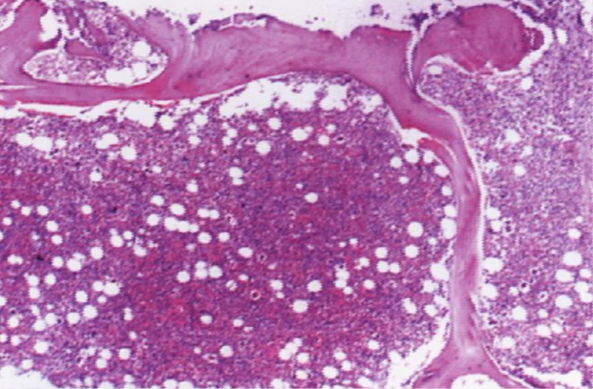
ΑΙΜΟΠΟΙΙΑ ΣΤΟΝ ΕΝΗΛΙΚΟ
Σπόνδυλοι
Πλευρές
Οστά λεκάνης
Στέρνο
Πλατέα οστά κρανίου
Επιφύσεις μακρών οστών

Slide 4
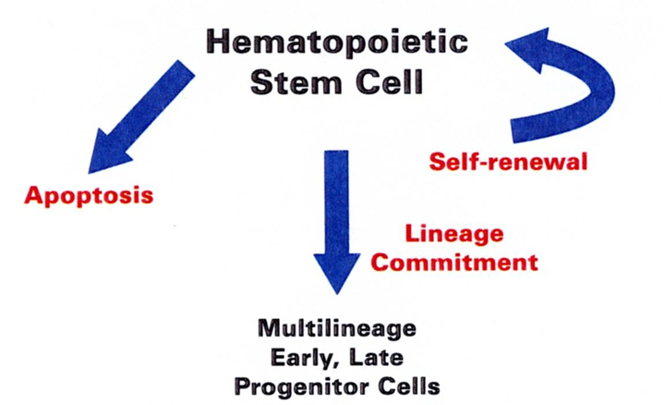
ΟΝΤΟΓΕΝΕΣΗ ΑΙΜΟΠΟΙΗΣΗΣ
Ο ΜΟ περιλαμβάνει:
Αιμοποιητικά κύτταρα σε διάφορα στάδια διαφοροποίησης
Πολυδύναμα αρχέγονα κύτταρα (0,01-0,05% των κυττάρων του ΜΟ), έχουν ικανότητα αυτοανανέωσης και δυνητικότητα διαφοροποίησης σε εννέα τουλάχιστον ώριμες κυτταρικές σειρές

Slide 6
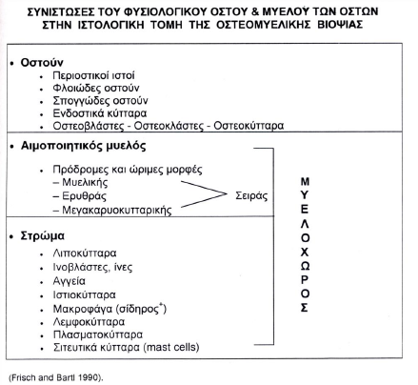
ΔΟΜΗ ΦΥΣΙΟΛΟΓΙΚΟΥ ΜΟ

Slide 7
ΑΓΓΕΙΑ
Δίκτυο αναστομούμενων φλεβικών κολποειδών (κεντρική μοίρα)
Απελευθέρωση στην κυκλοφορία ώριμων κυτταρικών στοιχείων
Αρτηριόλια και φλεβίδια (περιφερικές θέσεις)
Τα τριχοειδή είναι αναγνωρίσιμα και περιβάλλονται από πλασματοκύτταρα
Δεν υπάρχουν λεμφαγγεία

Slide 8
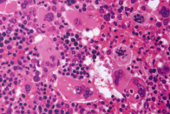
ΑΓΓΕΙΑ
Οστεοδοκίδες, αρτηριόλια και φλεβίδια ιδανικό περιβάλλον για την κοκκιώδη σειρά
Φλεβικά κολποειδή κεντρικά σε επαφή με την ερυθρά και μεγακαρυοκυτταρική σειρά
Βασικός δομικός σκελετός, τροφική παροχή, σύστημα αποκομιδής άχρηστων ουσιών

Slide 9
ΣΤΡΩΜΑΤΙΚΟ ΠΕΡΙΒΑΛΛΟΝ
Η ομοιόσταση στην αιμοποίηση καθορίζεται από το αιμοποιητικό μικροπεριβάλλον
Πολυπαραγοντικό ρυθμιστικό σύστημα: κύτταρα στρώματος, αυξητικοί παράγοντες, μόρια προσκόλλησης και μετανάστευσης, μόρια εξωκυττάριας ουσίας (φάσμα πρωτεϊνών

Slide 10
ΣΤΡΩΜΑΤΙΚΟ ΠΕΡΙΒΑΛΛΟΝ
Πρωτεϊνες στην επιφάνεια των κυττάρων του στρώματος συνδέονται με αυξητικούς παράγοντες και τους παρουσιάζουν βιολογικά ενεργούς στα αιμοποιητικά κύτταρα
Διακριτά στρωματικά μικροπεριβάλλοντα με εξειδικευμένους για αυτά αυξητικούς παράγοντες για κάθε κυτταρική σειρά
Άωρες μορφές της μυελικής σειράς αναπτύσσονται παραδοκιδωδώς σε αντίθεση με τις άλλες σειρές

Slide 11
ΚΥΤΤΑΡΟΒΡΙΘΕΙΑ
Σχέση αιμοποιητικών κυττάρων προς το σύνολο των λιποκυττάρων
Ποικίλει με την ηλικία και τη θέση λήψης της βιοψίας
Φυσιολογική κυτταροβρίθεια
σε νεογνά 100%
σε ενήλικες 40-60%
σε ηλικιωμένους 20%

Slide 12
Α
Β
Β
Γ

Slide 13
ΚΥΤΤΑΡΟΒΡΙΘΕΙΑ
Περιορισμοί:
Υποφλοιώδης εντόπιση
Πλασματική αύξηση λιπώδους ιστού λόγω οστεοπόρωσης σε ηλικιωμένους
Εναλλαγές στην κυτταροβρίθεια
Πρόβλημα στην τεχνική λήψης ή την επεξεργασία

Slide 14
ΚΟΚΚΙΩΔΗΣ ΣΕΙΡΑ
Η σχέση κοκκιώδους προς ερυθρά σειρά σε φυσιολογικές συνθήκες είναι 3:1 (αντίστροφη στα νεογνά)
Τα προμυελοκύτταρα και τα μυελοκύτταρα οι αωρότερες αναγνωρίσιμες μορφές παραδοκιδωδώς
Ωριμότερες μορφές όπως μεταμυελοκύτταρα και ουδετερόφιλα αναγνωρίζονται σε κεντρικές περιοχές

Slide 17
ΕΡΥΘΡΑ ΣΕΙΡΑ
Οργανοειδής διάταξη (ερυθροβλαστικές νησίδες) κεντρικά
Άθροιση 5-10 κυττάρων με ακτινωτή διάταξη κεντρικά οι άωρες μορφές (προερυθροβλάστες) και μακροφάγο
Οι ωριμότερες μορφές περιφερικότερα
Η επαφή με τα κολποειδή δεν διακρίνεται στην ιστολογική τομή

Slide 19
ΜΕΓΑΚΑΡΥΟΚΥΤΤΑΡΙΚΗ ΣΕΙΡΑ
Ώριμα μεγακαρυοκύτταρα και πρόδρομες μορφές αναπτύσσονται μεμονωμένα στις κεντρικές περιοχές
Οι μεγακαρυοβλάστες και τα προμεγακαρυοκύτταρα αναγνωρίζονται ανοσοϊστοχημικά
Το κυτταρόπλασμα των μεγακαρυοκυττάρων προβάλλει στον αυλό των κολποειδών και απελευθερώνει με την μορφή προαιμοπεταλίων (ηλεκτρονικό μικροσκόπιο)

Slide 21
ΛΕΜΦΟΚΥΤΤΑΡΑ
Μικρός αριθμός (10-15%) Β και Τ με υπεροχή συνήθως των Τ λεμφοκυττάρων
Αναπτύσσονται διάσπαρτα ή σε μικρές αθροίσεις (3-10 λεμφοκυττάρων)
Σπανιότερα με τη μορφή λεμφοζιδίων
Αυξάνουν σε ηλικιωμένους και παιδιά
Παρουσία αιματογονίων σε παιδιά

Slide 22
ΣΠΑΝΙΟΤΕΡΑ ΚΥΤΤΑΡΑ (<5%)
Πλασματοκύτταρα (2% στον ενήλικα, μεμονωμένα, σε ομάδες 2-3 κυττάρων, γύρω από κολποειδή)
Μαστοκύτταρα (διάσπαρτα, ωοειδής μορφολογία)
Ηωσινόφιλα
Μονοκύτταρα (Ελάχιστα στο φυσιολογικό ΜΟ)
Οστεοβλάστες

Slide 23
ΟΣΤΕΟΜΥΕΛΙΚΗ ΒΙΟΨΙΑ -ΑΞΙΟΛΟΓΗΣΗ
Εκτίμηση κυτταροβρίθειας
Αντιπροσώπευση και ωρίμανση
Τα στάδια ωρίμανσης αξιολογούνται καλύτερα στα επιχρίσματα
Τοπογραφική εντόπιση
Αξιολόγηση μη αναμενόμενων κυτταρικών στοιχείων (αθροίσεις ιστιοκυττάρων, κοκκιώματα, ίνωση, ορώδης ατροφία, νεοπλασματικά κύτταρα)
Αξιολόγηση οστεοδοκίδων, αγγείων, εναπόθεση αμυλοειδούς

Slide 26
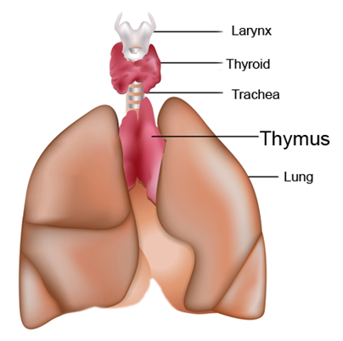
ΘΥΜΟΣ
Θέση ωρίμανσης άωρων Τ precursors (προθυμοκυττάρων) εκ του ΜΟ και περαιτέρω επιλογής προς ώριμα, παρθένα και ικανά προς ανοσιακή απάντηση Τ λεμφοκύτταρα
Ενδοκρινές όργανο
Ενδοδερμικής και εν μέρει εξωδερμικής προέλευσης
Ατροφία παρεγχύματος μετά το 1^{ο} έτος ζωής και έπειτα 3%/έτος μέχρι τη μέση ηλικία και 1%/έτος έκτοτε

Slide 27
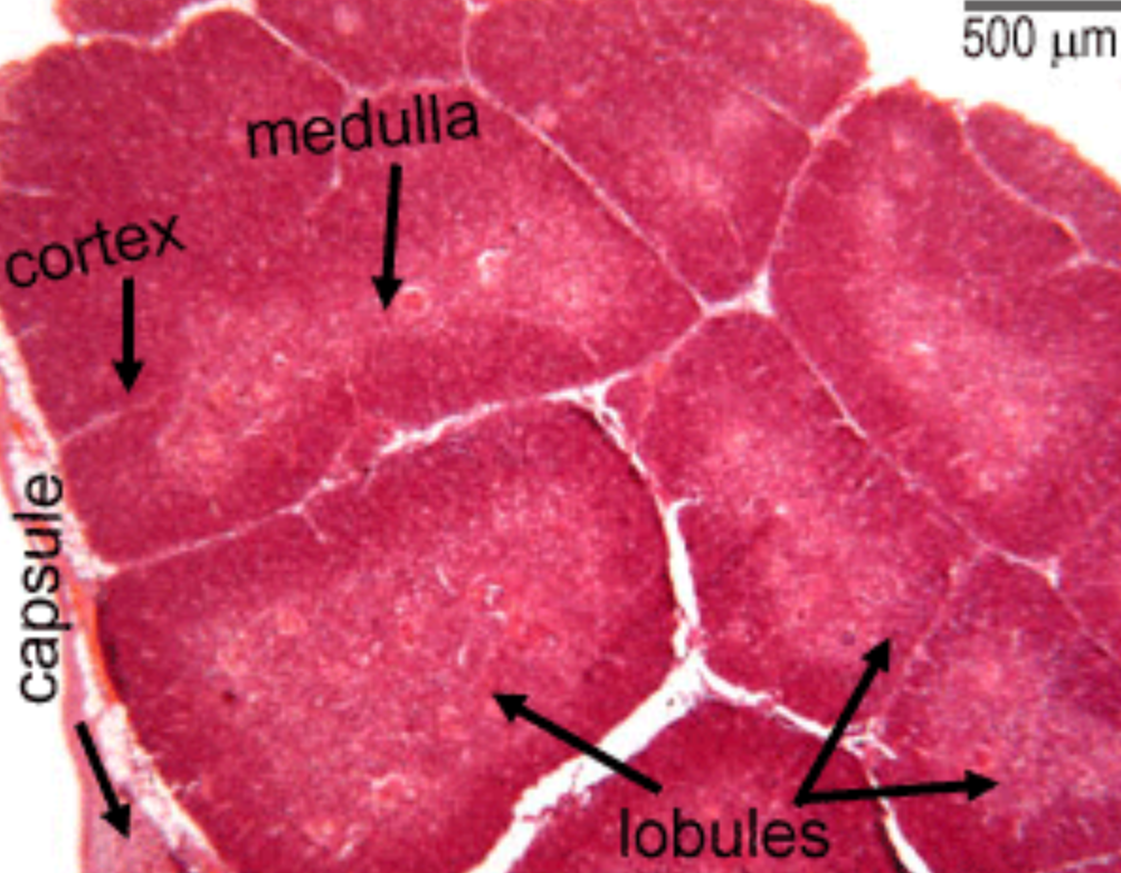
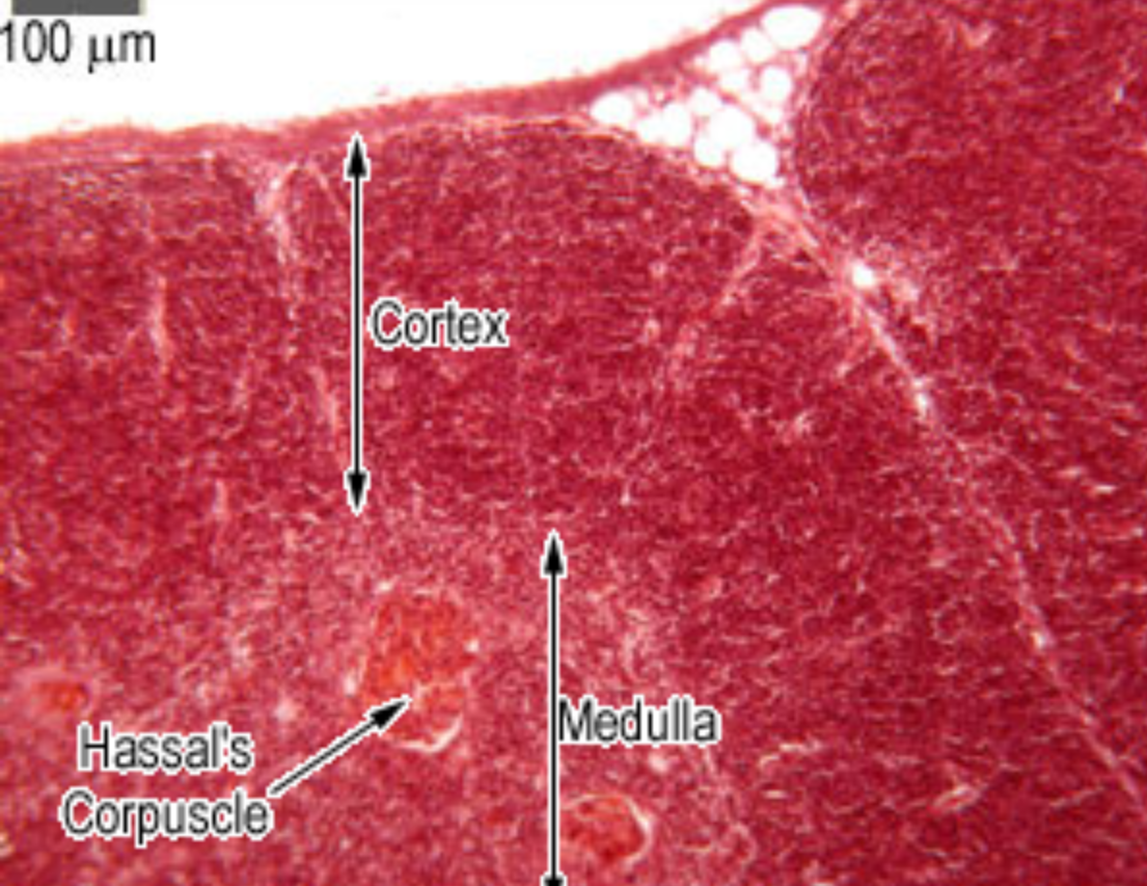
ΘΥΜΟΣ
Κάψα συνδετικού ιστού η οποία χορηγεί διαφράγματα χωρίζοντας το παρέγχυμα σε λόβια
Φλοιός
Μυελός
Περιαγγειακοί χώροι

Slide 28
ΚΥΤΤΑΡΙΚΗ ΣΥΝΘΕΣΗ
Τ λεμφοκύτταρα (θυμοκύτταρα)
Επιθηλιακά κύτταρα
-φλοιώδη (δενδριτικά)
-υποκαψικά
-μυελικά
-σχετιζόμενα με τα σωμάτια Hassall
Β λεμφοκύτταρα
Δακτυλιοειδώς διαπλεκόμενα κύτταρα
Κύτταρα Langerhans
Μαστοκύτταρα
Ηωσινόφιλα
Στρωματικά κύτταρα
Μακροφάγα

Slide 29
ΦΛΟΙΟΣ
Τ λεμφοκύτταρα (φλοιώδη θυμοκύτταρα, μικρού έως μέσου μεγέθους με βλαστοειδή εμφάνιση, TdT+, CD1a+, CD4+, CD8+)
Φλοιώδη επιθηλιακά κύτταρα
(μεγάλου μεγέθους με φυσαλιδώδη χρωματίνη, ευκρινή πυρήνια και
αραιοχρωματικό κυτταρόπλασμα, συνδέονται με δεσμοσώματα,
παραγωγή ορμονών σχετιζόμενων με την ανάπτυξη των Τ
λεμφοκυττάρων)
Μακροφάγα (φαγοκυττάρωση, αντιγονοπαρουσίαση)
Ωρίμανση και διαφοροποίηση των άωρων Τ λεμφοκυττάρων και των Τ progenitors
ΜΟΝΟ το 5% των πολλαπλασιασθέντων Τ κυττάρων επιβιώνει (κύτταρα ικανά για αναγνώριση των επιφανειακών πρωτεϊνών του MHC) και περνούν είτε στο μυελό είτε στο αίμα και τη λέμφο

Slide 30
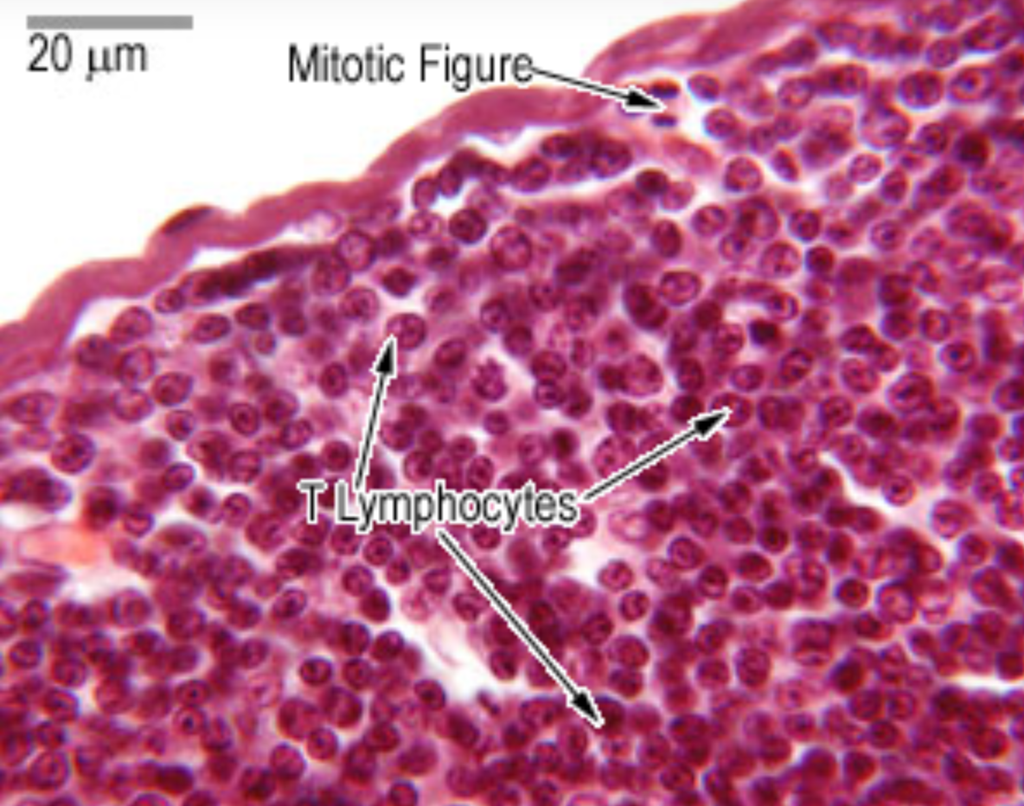

CD1a

Slide 31
ΜΥΕΛΟΣ
Τ λεμφοκύτταρα (μυελώδη θυμοκύτταρα, μικρού μεγέθους με ώριμη εμφάνιση, TdT-, CD1a-, CD3+, CD4+ ή CD8+)
Β λεμφοκύτταρα (συμπεριλαμβανομένων Β λεμφοκυττάρων με δενδριτική-αστεροειδή μορφολογία, CD23+, CD37+, CD72+, CD76+, IgM+, IgD+)
Μυελώδη επιθηλιακά κύτταρα
(μικρού μεγέθους, ατρακτόμορφη μορφολογία, myoid cell)
Σωμάτια Hassall
-Επίπεδα επιθηλιακά κύτταρα με συγκεντρική διαμόρφωση και κερατινοποίηση
Κύτταρα Langerhans
Περαιτέρω επιλογή και ωρίμανση των Τ λεμφοκυττάρων από τα δενδριτικά κύτταρα και έξοδος στο αίμα και τη λέμφο

Slide 33
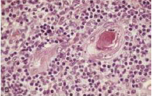
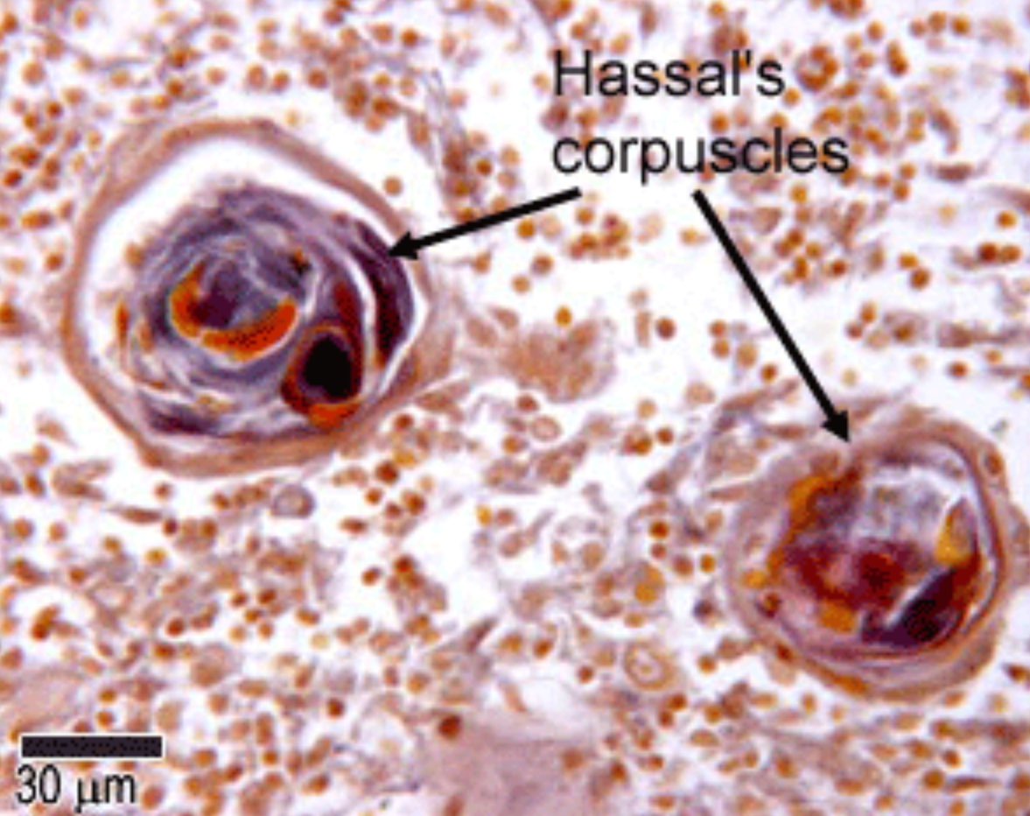
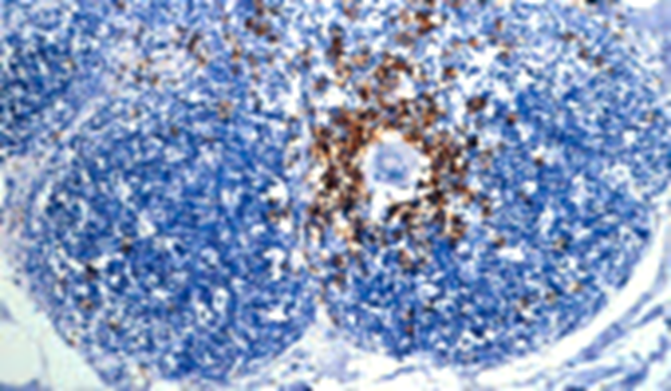
CD20

Slide 34
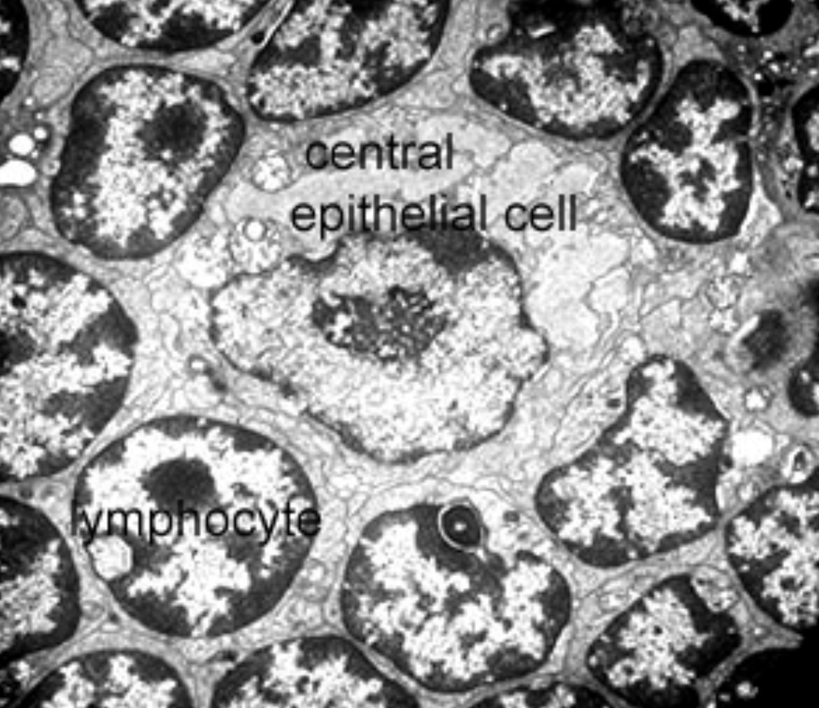

Slide 35
ΑΓΓΕΙΩΣΗ
Οι αρτηρίες ακολουθούν την πορεία των διαφραγμάτων και διαιρούνται σε αρτηρίδια (όριο φλοιώδους-μυελώδους μοίρας)
Τριχοειδή (φλοιός μυελός)
-μη θυριδωτά ενδοθήλια, παχιά βασική μεμβράνη
-τα επιθηλιακά κύτταρα διαμορφώνουν έλυτρο γύρω από τα τριχοειδή
για την εμπόδιση εισόδου αντιγόνων: Αιματοθυμικός φραγμός του φλοιού
Φλεβίδια, φλέβες (μυελός)
Λεμφαγγεία ΑΠΟΚΛΕΙΣΤΙΚΑ ΑΠΑΓΩΓΑ

Slide 36
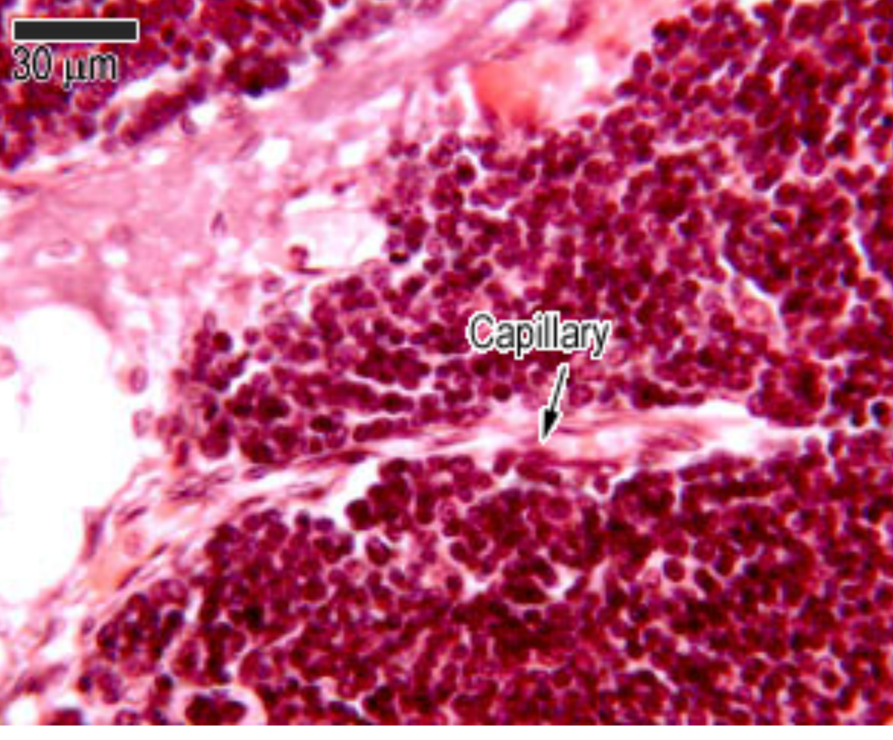

Slide 37
ΝΕΟΠΛΑΣΜΑΤΑ ΘΥΜΟΥ-ΜΕΣΟΘΩΡΑΚΙΟΥ
ΘΥΜΙΚΑ ΕΠΙΘΗΛΙΑΚΑ ΝΕΟΠΛΑΣΜΑΤΑ
Θύμωμα
Θυμικό καρκίνωμα
Νευροενδοκρινείς όγκοι
Μικτό θυμικό καρκίνωμα
ΟΓΚΟΙ ΕΚ ΓΕΝΝΗΤΙΚΩΝ ΚΥΤΤΆΡΩΝ
Σεμίνωμα
Εμβρυικό καρκίνωμα
Όγκος λεκιθικού ασκού
Χοριοκαρκίνωμα
Τεράτωμα
Μικτός όγκος εκ γεννητικών κυττάρων
ΛΕΜΦΟΕΙΔΗ ΝΕΟΠΛΑΣΜΑΤΑ
Πρωτοπαθές μεγαλοκυτταρικό Β λέμφωμα του μεσοθωρακίου
Τ λεμφοβλαστικό λέμφωμα/λευχαιμία
Λέμφωμα γκρίζας ζώνης
Λέμφωμα οριακής ζώνης
ΟΓΚΟΙ ΕΞ ΙΣΤΙΟΚΥΤΤΑΡΩΝ/ ΔΕΝΔΡΙΤΙΚΩΝ ΚΥΤΤΑΡΩΝ
Εξεργασίες εκ των κύτταρων Langerhans
Σάρκωμα εκ των δενδριτικών κυττάρων του βλαστικού κέντρου
Σάρκωμα εκ των δακτυλιοειδώς διαπλεκόμενων δενδριτικών κυττάρων
Όγκος των εκ των ινοβλαστικών δενδριτικών κυττάρων
Άλλοι σπάνιοι όγκοι
ΟΓΚΟΙ ΜΑΛΑΚΩΝ ΜΟΡΙΩΝ
Θυμολίπωμα
Λίπωμα
Λιποσάρκωμα
Μονήρης ινώδης όγκος
Συνοβιακό σάρκωμα
Αγγειακά νεοπλάσματα
Νευρογενή νεοπλάσματα

Slide 38
ΛΕΜΦΑΔΕΝΕΣ
Φλοιός
Παραφλοιός
Μυελώδης μοίρα
Εξωτερική κάψα
Αγγειακό-λεμφαγγειακό σύστημα
ΔΙΑΧΕΙΡΗΣΗ ΑΝΤΙΓΟΝΩΝ
ΦΙΛΤΡΑΡΙΣΜΑ ΛΕΜΦΟΥ

Slide 39
ΦΛΟΙΟΣ
Β Περιοχή λεμφαδένα
Πρωτογενή λεμφοζίδια (προ αντιγονικής διέγερσης)
-Παρθένα Β λεμφοκύτταρα μετά από ενεργοποίηση στον παραφλοιό
-IgM+IgD+CD23+CD21+CD38+CD10-CD27-
-Δενδριτικά κύτταρα των βλαστικών κέντρων
Δευτερογενή λεμφοζίδια

Slide 40
ΦΛΟΙΟΣ
Β Περιοχή λεμφαδένα
Πρωτογενή λεμφοζίδια
Δευτερογενή λεμφοζίδια (προέρχονται από τα πρωτογενή λεμφοζίδια μετά από αντιγονική διέγερση)
-Βλαστικά κέντρα
-Ζώνη μανδύα
-Οριακή ζώνη

Slide 42
ΔΕΥΤΕΡΟΓΕΝΗ ΛΕΜΦΟΖΙΔΙΑ –
Αρχιτεκτονική βλαστικών κέντρων
Θέση όπου λαμβάνει χώρα η διαδικασία σωματικών υπερμεταλλάξεων (αναδιάταξη των γονιδίων των υποδοχέων των ανοσοσφαιρινών, αλλαγή τάξης των ανοσοσφαιρινών, class switch)
“Dark zone”: σχεδόν αποκλειστικά κεντροβλάστες (αυξημένος αριθμός μιτώσεων), λίγα κεντροκύτταρα (cleaved cells), μακροφάγα (tangible body macrophages), δενδριτικά κύτταρα των βλαστικών κέντρων
“Light zone”: κεντροκύτταρα (cleaved cells), μακροφάγα (tangible body macrophages), δενδριτικά κύτταρα των βλαστικών κέντρων, παρθένα IgD+ Β λεμφοκύτταρα, Τ λεμφοκύτταρα

Slide 43
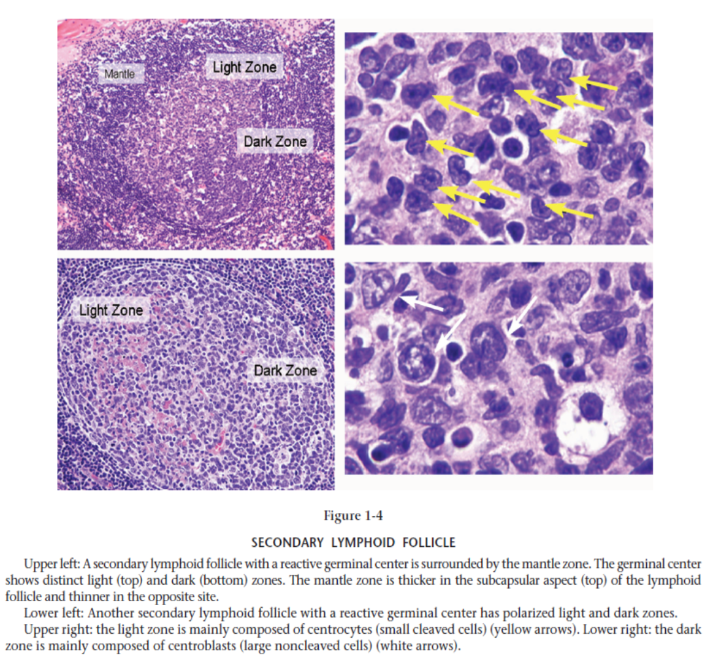

Slide 44
ΔΕΥΤΕΡΟΓΕΝΗ ΛΕΜΦΟΖΙΔΙΑ –
Κυτταρική σύνθεση βλαστικών κέντρων
Β Λεμφοκύτταρα
-Κεντροβλάστες: μέσου-μεγάλου μεγέθους κύτταρα, ωοειδής πυρήνας
με ένα έως τρία πυρήνια, μικρή ποσότητα βασεόφιλου
κυτταροπλάσματος
-Κεντροκύτταρα: μικρού έως μεγάλου μεγέθους κύτταρα, ανώμαλου
σχήματος πυρήνας (cleaved), πυκνή χρωματίνη χωρίς πυρήνια, μικρή
ποσότητα κυτταροπλάσματος
Δενδριτικά κύτταρα των βλαστικών κέντρων: μεσεγχυματική προέλευση, συχνά διπύρηνα, πρόσληψη αντιγόνων
CD32+, CD23+, CD21+, CD35+, CR1-3+, VCAM-1+, ICAM-1+
Τ λεμφοκύτταρα: 5-20% των κυττάρων, ετερογενής πληθυσμός
-T-helper cells: CD4+, CXCR5+, ICOS+, PD1+, IL-21+, CD57+, BCL6+, CD10+
Βοηθούν στην είσοδο των Β λεμφοκυττάρων στο βλαστικό κέντρο
-CD8+, Th17, FOXP3+ Τ λεμφοκύτταρα
Τingible Body μακροφάγα, δενδριτικά κύτταρα με προέλευση τον ΜΟ
CD20+, BCL6+, CD10+, LMO2+, CD38(+hi), CD27+, BCL2-, IgD-

Slide 45
ΔΕΥΤΕΡΟΓΕΝΗ ΛΕΜΦΟΖΙΔΙΑ
Ζώνη μανδύα: Β λεμφοκύτταρα τύπου πρωτογενούς λεμφοζιδίου (IgM+, IgD+, CD21+, CD23+, BCL2+, DBA44+, CD5±, CD27-, CD35-),
μικρός πληθυσμός Β κυττάρων μνήμης
Οριακή ζώνη: κυρίως ορατή στους λεμφαδένες του μεσεντερίου, το σπλήνα και τον MALT. Παρουσία Β κυττάρων μνήμης και παρθένων Β κυττάρων, παρόμοια εμφάνιση με τα κεντροκύτταρα αλλά με περισσότερο διαυγές κυτταρόπλασμα (IgM+, IgD-, CD21+, CD23-, BCL2+, DBA44-, CD27+, CD35+)
-Μονοκυτταροειδή Β κύτταρα: αύξηση μεγέθους κυττάρου, αύξηση
ποσότητας κυτταροπλάσματος

Slide 48
ΠΑΡΑΦΛΟΙΟΣ
Τ Περιοχή λεμφαδένα μεταξύ των λεμφοζιδίων και του μυελού
Θέση επαφής των Τ λεμφοκυττάρων με τα αντιγονοπαρουσιαστικά κύτταρα, ενεργοποίησής τους και τελικής διαφοροποίησης σε CD4+ βοηθητικά/επαγωγικά ή
CD8+
κατασταλτικά/κυτταροτοξικά

Slide 49
ΠΑΡΑΦΛΟΙΟΣ
Τ λεμφοκύτταρα (CD4+>>CD8+, λιγότερα T-regs)
Δακτυλιοειδώς διαπλεκόμενα δενδριτικά κύτταρα: S+100+, MHC-II+, CD1a-, CD21-, CD23-, CD35- Αντιγονοπαρουσίαση στα Τ λεμφοκύτταρα
Β λεμφοκύτταρα: Β ανοσοβλάστες, Β κύτταρα με δενδριτική μορφολογία
Μετατριχοειδικά φλεβίδια (High Endothelial Venules, HEVs): είσοδος των Β και Τ λεμφοκυττάρων από το αίμα [έκφραση ειδικών μορίων προσκόλλησης στα ενδοθήλια (addressins) για πρόσδεση στους υποδοχείς επιφανείας (homing receptors) των λεμφοκυττάρων]
Ινοβλαστικά δενδριτικά κύτταρα: υβριδικά χαρακτηριστικά μεταξύ επιθηλιακών και ινοβλαστικών κυττάρων (CK8+, CK18+, SMA+, desmin+), σύνθεση και διατήρηση των δικτυωτών ινών του σκελετού του λεμφαδενικού παρεγχύματος, παραγωγή ομοιοστατικών χημειοκινών
Πλασματοκυτταροειδή δενδριτικά κύτταρα: CD123+, TCL1+, CD303+, αύξηση σε φλεγμονώδεις ή ορισμένες νεοπλασματικές καταστάσεις (ν. Castleman, ν. Kikuchi-Fujimoto), παραγωγή IFN-α, ρύθμιση λειτουργιών Τ λεμφοκυττάρων
Κύτταρα Langerhans (S-100+, CD1a+)
Στρωματικά κύτταρα (ινοβλάστες, μυοϊνοβλάστες)

Slide 51
ΜΥΕΛΩΔΗΣ ΜΟΙΡΑ
Μυελικές χορδές: σχηματισμός πλασματοκυττάρων
-Αρτηρίδια, φλεβίδια
-Δίκτυο δενδριτικών κυττάρων
-Β λεμφοκύτταρα
-Τ λεμφοκύτταρα
-Πλασματοκύτταρα
-Μακροφάγα
-Μαστοκύτταρα
Μυελικοί λεμφόκολποι: συνέχεια υποκαψικών λεμφόκολπων, ενδοθηλιακή επένδυση

Slide 52
ΑΓΓΕΙΑΚΟ-ΛΕΜΦΑΓΓΕΙΑΚΟ ΣΥΣΤΗΜΑ

Slide 53
ΛΕΜΦΑΓΓΕΙΑΚΟ ΣΥΣΤΗΜΑ
Προσαγωγά λεμφαγγεία: Αντίθετα της πύλης, εκβάλλουν στους υποκαψικούς λεμφόκολπους
Υποκαψικοί λεμφόκολποι: μερική επένδυση από ενδοθήλια, όσο διακλαδίζονται εντός του παρεγχύματος αποκτούν επικάλυμμα από μακροφάγα
Μυελικοί λεμφόκολποι: συνέχεια υποκαψικών λεμφόκολπων, ενδοθηλιακή επένδυση
Σημείο επαφής των Β λεμφοκυττάρων με μεγάλου μεγέθους διαλυτά αντιγόνα, σημείο εξόδου των λεμφοκυττάρων από το λεμφαδένα

Slide 55
CLL/SLL (unmutated V gene)
Hairy Cell Leukaimia

Slide 57
ΣΠΛΗΝΑΣ
Κύρια λειτουργία: άμυνα εναντίον των παθογόνων που κυκλοφορούν στο αίμα
-Εξουδετέρωση εγκαψωμένων βακτηρίων
-Καταστροφή γηραιών ή ελαττωματικών ερυθρών αιμοσφαιρίων
-Αποκομιδή κυκλοφορούντος σιδήρου
Λευκός πολφός
Ερυθρός πολφός
ΑΠΟΥΣΙΑ ΠΡΟΣΑΓΩΓΩΝ ΛΕΜΦΑΓΓΕΙΩΝ

Slide 59
ΛΕΥΚΟΣ ΠΟΛΦΟΣ
Συνεχής ζώνη λεμφικού ιστού γύρω από τα διακλαδούμενα σπληνικά αρτηρίδια
Οργάνωση η οποία αναπαράγει τη δομή του λεμφαδένα, με διαφορά την απουσία μετατριχοειδικών φλεβιδίων
Περιαρτηριακό λεμφικό έλυτρο (periarteriolar lymphoid sheath, PALS): Τ περιοχή, με παρουσία δικτύου δενδριτικών κυττάρων
Πρωτογενή και δευτερογενή λεμφοζίδια: Β περιοχή, συνήθως στην περιφέρεια των Τ αθροίσεων
-Ευδιάκριτη Οριακή Ζώνη: Β κύτταρα οριακής ζώνης και μακροφάγα με έκφραση ειδικών
υποδοχέων (SIGNR1, MARCO) για την εκκαθάριση πολλών παθογόνων (M. tuberculosis,
S. pneunomiae, E.coli, S. aureus), αλλά και ιών
Εκβολή αρτηριολίων στην περιλεμφοζιδιακή περιοχή, η οποία είναι πτωχή σε
δικτυωτές ίνες (λίμνες ερυθρών αιμοσφαιρίων)
Α/φ: CD20+, IgM+, IgD±, CD21+, CD23±, CD1c, CD27+

Slide 62
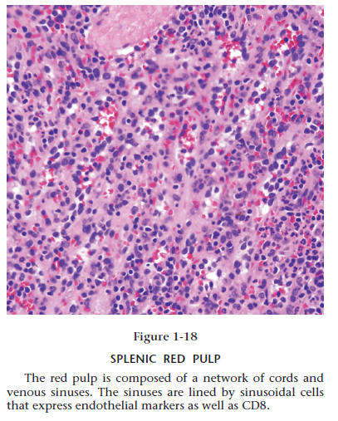
ΕΡΥΘΡΟΣ ΠΟΛΦΟΣ
Σπληνικές χορδές: Εκβολή τριχοειδών, φαγοκυττάρωση ερυθρών αιμοσφαιρίων που αποτυγχάνουν να περάσουν από τα κολποειδή από μακροφάγα, παρουσία πλασματοκυττάρων, πλασμαβλαστών
Σπληνικοί κόλποι-κολποειδή: δίκτυο το οποίο καλύπτεται από κολποειδικά ενδοθηλιακά κύτταρα (CD8+, Factor VIII+) και περιβάλλεται από δακτυλιοειδείς ίνες εξωκυττάριας ουσίας με παρουσία σχισμών (ρύθμιση αιματικής ροής)
γδ Τ λεμφοκύτταρα

Slide 64
MALΤ
Γαστρεντερικό σύστημα (πλάκες Peyer τελικού ειλεού, λεμφικές αθροίσεις παχέος εντέρου), ρινο- και στοματοφάρυγγας (δακτύλιος Waldeyer, αδενοειδείς εκβλαστήσεις, παρίσθμιες αμυγδαλές), πνεύμονας
Οργάνωση η οποία αναπαράγει τη δομή του λεμφαδένα
Οργανωμένος σε λεμφοζίδια λεμφικός ιστός (οριακή ζώνη ομοιάζουσα αυτήν του σπλήνα), διαλεμφοζιδιακή περιοχή πλούσια σε Τ λεμφοκύτταρα και δενδριτικά κύτταρα
Διάμεσο υπόστρωμα (πλασματοκύτταρα IgA++, IgG+, IgM+, IgE+, μακροφάγα, Β και Τ λεμφοκύτταρα CD4>CD8 2-3:1)
Ενδοεπιθηλιακά λεμφοκύτταρα (κυρίως Τ προέλευσης)
Μ κύτταρα (Membranous/Microfold cells): πάνω από πλάκες Peyer, πρόσληψη προσαύλιων αντιγόνων και παράδοση στα ανοσοκύτταρα
Επιχώριοι λεμφαδένες

Slide 66
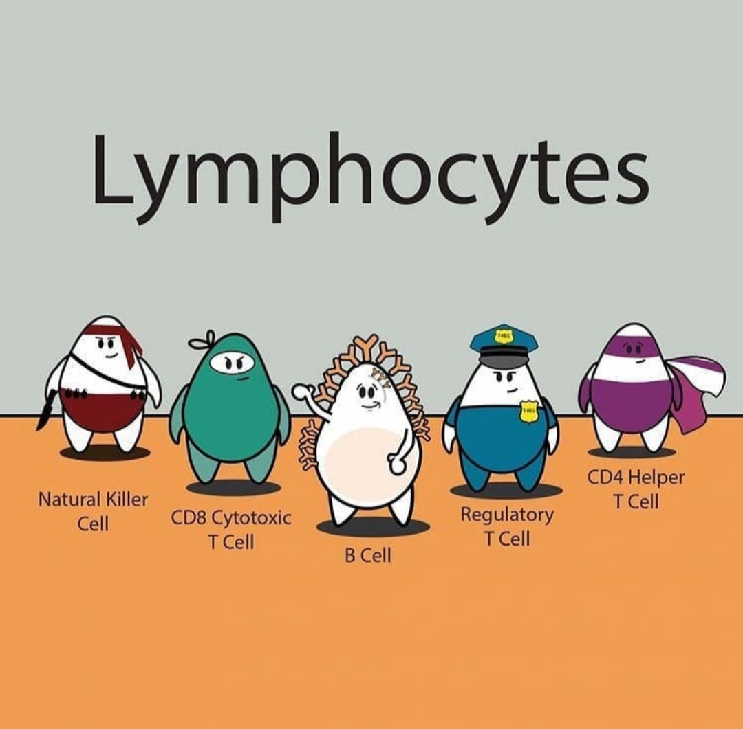
ΕΥΧΑΡΙΣΤΩ ΠΟΛΥ!!

